Slide 1
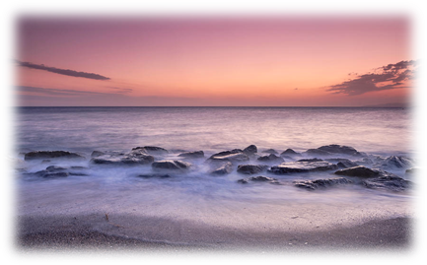
Le spiaggie più belle dell'islanda
Asia c., Eleonora, Giacomo, Marzia

Slide 2
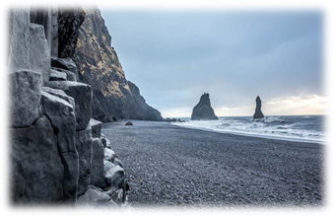
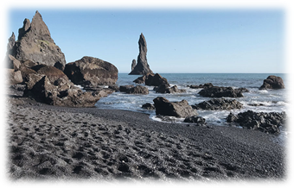
Le spiagge nere
Reynisfjara, soprannominata “la spiaggia nera” si trova a circa 180 Km dalla capitale Reykjavik, nei pressi del villaggio di Vik. La spiaggia è completamente ricoperta da una sabbia nera generata dalla cenere e dai detriti di origine vulcanica prodotti dall'erosione.
Si trova ai piedi del ghiacciaio Mýrdalsjökull, che copre la cima del vulcano Katla, il che la espone a rischi di inondazione nel caso di ripresa dell'attività eruttiva da parte del vulcano.

Slide 3
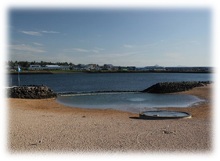
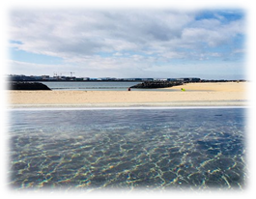
NAUTHOLSVIK BEACH
È una delle più popolari proprio grazie alla caratteristica che la identifica. Questa spiaggia, infatti, ha una sorgente di acqua calda artificiale che scorrendo nella baia permette di fare il bagno in qualsiasi periodo dell’anno.
È l’unica del suo genere in Islanda eall’interno della baia la temperatura è generalmente più calda rispetto a quella dell’oceano che in estate non supera i 16°C.

Slide 4
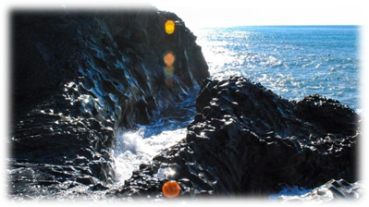
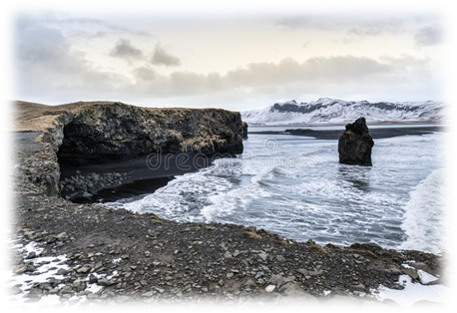
Reynishverfi Beach
Decisamente la più bella dell’isola. Oltre all’inconsueto panorama delineato dai faraglioni in lontananza, la spiaggia è caratterizzata da una nera scogliera in basalto colonnare che la rende unica nel suo genere.
A rendere completo il paesaggio, sullo sfondo, si può ammirare l’imponente arco naturale di Dyrhólaey.

Slide 5
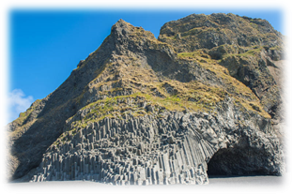
HALSANEFSHELLIR
Al vertice sud-ovest di Reynisfjall ci sono formazioni di colonne basaltiche che si estendono verso est lungo la costa, formando una grande caverna a volta, uno dei monumenti naturali più famosi del paese.

Slide 6
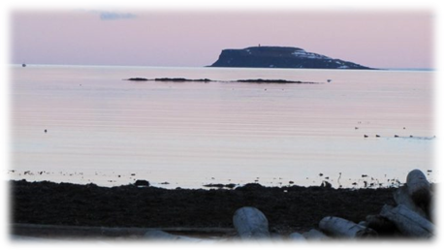
Reynisfjara Beach Kirkjubol Beach
Nella parte meridionale dell’isola, a circa 180 chilometri da Reykjavik si trova la cittadina islandese di Vik. In questa zona si può trovare una delle spiagge più spettacolari dell’intera Islanda: Reynisfjara Beach. Una spiaggia caratterizzata dall’alternarsi di sabbia nera naturale e ghiaiosa.

Slide 7
Djúpalónssandur Beach
Nella parte occidentale dell’Islanda, si trova la spiaggia di Kirkjubol. Questa spiaggia è molto adatta per gli amanti della natura e per le famiglie. rispetto alle altre dell’isola, risulta essere meno frequentata.
Nella parte orientale dell’Islanda si trova Djúpalónssandur Beach. Questa spiaggia di sabbia nera è coperta di ciottoli perlacei neri trasportati dalle onde dell’oceano.

Slide 8
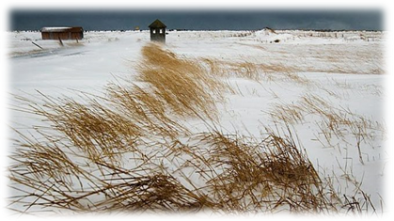
L'unica spiaggia bianca Álftanes Beach
Una delle poche spiagge di sabbia bianche presenti in Islanda. Molto visitata proprio per il colore della sua sabbia, ed è facilmente accessibile ai bagnanti

Slide 9
Le fonti
Vík í Mýrdal - Wikipedia
Le spiagge più belle da visitare dell'Islanda - Notizie.it
https://www.notizie.it/le-spiagge-piu-belle-dellislanda/
https://it.wikipedia.org/wiki/V%%C3ADk_%C3%AD_M%C3%BDrdal#H%C3%A1lsanefshellir
https://it.foursquare.com/v/h%C3%A1lsanefshellir/4dca773cc65bebb82f38b32b

